Slide 1
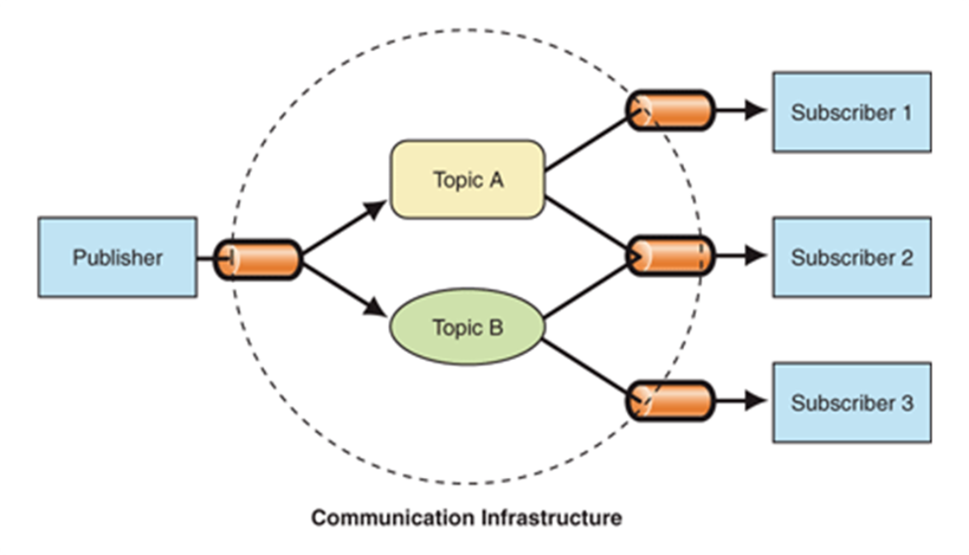


Въведение в събитийното програмиране
ООП
Учителски екип
Обучение за ИТ кариера
https://it-kariera.mon.bg/e-learning/

Slide 2

Съдържание
Събития
Дефиниране на събития
Известяване за събития
Цикъл на събитията
Шаблон Наблюдател

Slide 3
Какво са събитията?
Механизъм за уведомление
Чрез тях един компонент известява други компоненти , че нещо се е случило
Играят централна роля в .NET платформата и по-специално в графичните и уеб приложения
Бутон
Събитие Click
Код, изпълняван при натискане

Slide 4
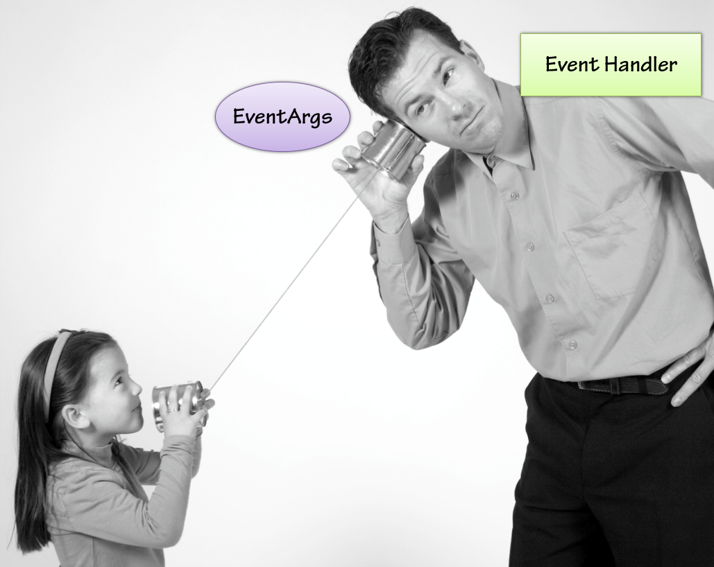
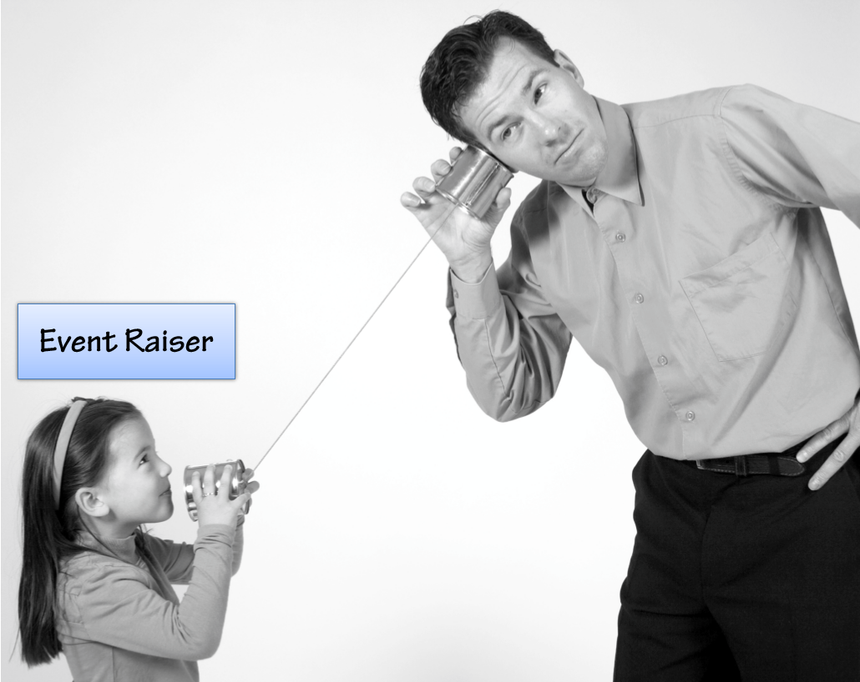
Как работят събитията?
Обектът, който поражда дадено събитие, е негов подател
Обектът, който го получава, се нарича негов получател
За да получат едно събитие, получателите първо трябва да се "абонират за събитието"
Обектите, създаващи събития не е необходимо изрично да знаят кои обекти ще обработват събитието
Събитието се обработва от метод в обекта-получател
При събитие се подават изпращач и EventArgs (данни за събитието)
Notes:
In component-oriented programming components publish events to other components
Events notify that something has happened
E.g. moving the mouse causes an event
The object which causes an event is called event sender
The object which receives an event is called event receiver
In order to receive an event, the event receivers should first "subscribe to the event"

Slide 5
Дефиниране на събитие
За да може даден компонент да уведомява другите за събитие, то трябва да е дефинирано в неговия клас с ключовата дума event
Например в класа Button можем да видим следното:
Събитията в C# са инстанции на делегати
Делегатите са специални типове в C#, които съдържат референция (указател) към метод като своя стойност
Описва сигнатурата на метода (параметрите и връщаната стойност)
public event EventHandler DoubleClick;
public event MouseEventHandler DoubleMouseClick;
Notes:
Events in .NET
Events in C# are special delegate instances declared by the keyword event
In the component model of .NET the
subscription
sending
receiving
of events is supported through delegates and events

Slide 6
Метод - получател на събитие
Даден компонент може да получи и обработи събитие от друг компонент чрез свой метод
Например при двойно щракване върху бутон се генерира метод, който ще служи за обработка на събитието по натискането му:
А в метода InitializeComponent автоматично се добавя реда:
Чрез него метода се абонира за получаване на събития от бутона
Отписването от абонамент за събитието става с -=
private void button1_Click(object sender, EventArgs e) { … }
this.button1.Click += new System.EventHandler(this.button1_Click);
Notes:
Events in .NET
Events in C# are special delegate instances declared by the keyword event
In the component model of .NET the
subscription
sending
receiving
of events is supported through delegates and events

Slide 7
Цикъл на събитията
Чака за събития
Получава събития от ОС
Извиква методи за обработката на някои от тях
Обработва събития
while (message != "quit")
{
// чака за събитие на ОС
message = GetMessage();
ProcessMessage(message);
}
Notes:
Event Loop
UI technologies usually have an event loop running
Waits for events from the underlying operating system and notifies the respective components
while (message != "quit")
{
// Blocking operation - waits for an event from OS
message = GetMessage();
ProcessMessage(message);
}

Slide 8
Обработка на събитието Click на мишката UI – Пример
Получава данни за щракване на мишката като MouseButtonEventArgs
public partial class MainWindow : Window
{
public MainWindow()
{
this.InitializeComponent();
this.MouseDown += this.MainWindow_MouseClick;
}
private void MainWindow_MouseClick(object sender,
MouseButtonEventArgs e)
{
MessageBox.Show(string.Format("Mouse clicked at ({0}, {1})",
e.MouseDevice.GetPosition(this).X,
e.MouseDevice.GetPosition(this).Y));
}
}

Slide 9
"Наблюдател/слушател" шаблон в проектирането
Дефинира връзка ”едно към много” (оne-to-many)
Наблюдателите се уведомяват при настъпване на събитие
Subject subject = new Subject();
subject.addObserver(new Observer());
subject.addObserver(new Observer());
subject.NotifyObservers();

Slide 10
Наблюдател – UML диаграма
Субект, наблюдател
ConcreteObserver
Subject
-ObserverCollection
+registerObserver(Observer)
+notifyObservers()
Observer
+notify()
ConcreteObserver
ConcreteObserver

Slide 11
Задача: Наблюдател
Създайте набор от интерфейси, с които един обект може да уведомява други за някакво събитие, случило се при него
интерфейс ISubject
void Register(IObserver)
void Unregister(IObserver)
void NotifyObservers(int)
интерфейс IObserver
Notify(int)

Slide 12
Решение: Наблюдател (интерфейси)
public interface Subject
{
void Register(IObserver observer);
void Unregister(IObserver observer);
void NotifyObservers(int data);
}
public interface Observer
{
void Notify(int data);
}

Slide 13
Решение : Наблюдател (реализация)
public void Register(IObserver observer) {
this.observers.add(observer);
}
public void Unregister(IObserver observer) {
this.observers.remove(observer);
}
public void NotifyObservers(int data) {
foreach (IObserver observer in observers) {
observer.Notify(data);
}
}

Slide 14
Какво научихме?
Събитията позволяват абонамент за известия относно нещо, случващо се в обект
Получателите на събитието се абонират за него и го обработват, след като събитието настъпи
Записването е с +=, а отписването с -=
Когато събитие „се случи", всички абонати получават уведомление за него
Получават и кой е изпращача и друга информация, чрез EventArgs

Slide 15
Въведение в събитийното програмиране
https://it-kariera.mon.bg/e-learning/

Slide 16

Лиценз
Настоящият курс (слайдове, примери, видео, задачи и др.) се разпространяват под свободен лиценз "Creative Commons Attribution-NonCommercial-ShareAlike 4.0 International"
Благодарности: настоящият материал може да съдържа части от следните източници
Книга "Основи на програмирането със C#" от Светлин Наков и колектив с лиценз CC-BY-SA

